Slide 1
卢瑟福－玻尔原子模型小结
一．原子的核式结构
1．卢瑟福模型
核（占原子线度1/10⁴）+电子
2．实 验 验 证
卢瑟福散射理论（基于核式结构）和盖革－马斯顿实验相符
二．原子的量子论
量子化概念
核式模型
光谱实验
定态假设
辐射跃迁假设
角动量量子化假设
原子能级
1．玻尔模型
解释氢光谱分立性、原子稳定性
半经典量子理论
电子绕核运动 经典力学处理
电子轨道半径 量子条件限制
原子能量量子化的另一实验证据
2．弗兰克－赫兹实验
电子与原子碰撞能量转移分立性

Slide 2
玻尔理论的困难
玻尔模型：经典粒子，经典力学规律
核与电子之间的库仑相互作用&电子电磁辐射
定态之间跃迁过程中发射和吸收辐射的原因和过程不清楚.卢瑟福：逻辑上的恶性循环,薛定谔：“遭透的跃迁”
“谱线的精细结构”

Slide 3
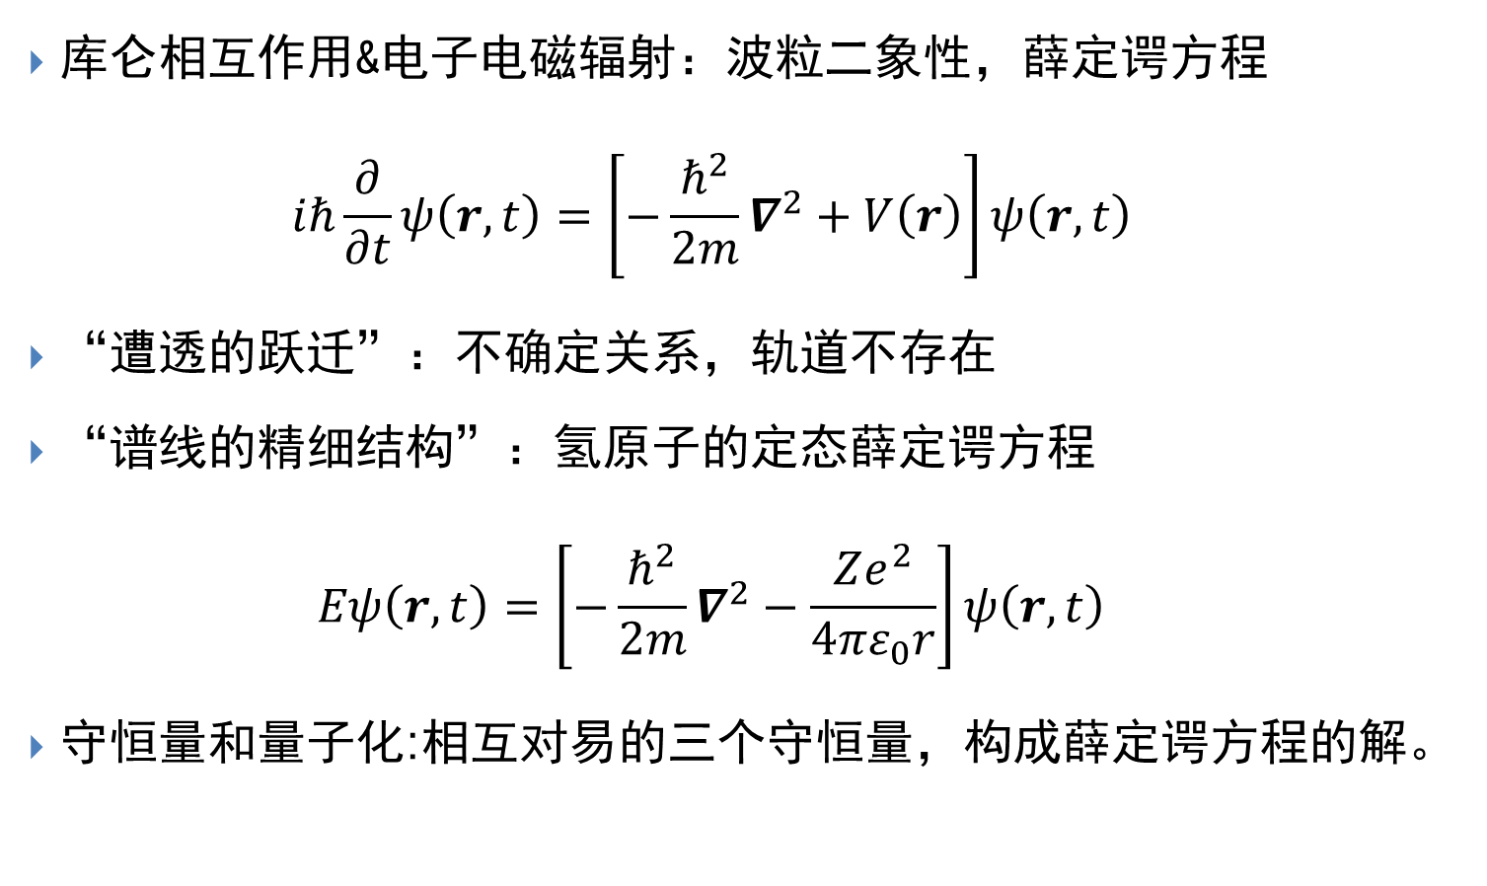
如何解决这些困难？
库仑相互作用&电子电磁辐射：波粒二象性，薛定谔方程
$$iℏ\frac{∂}{∂t}ψ\left(r,t\right)=\left[−\frac{ℏ^{2}}{2m}∇^{2}+V\left(r\right)\right]ψ\left(r,t\right)$$
“遭透的跃迁”：不确定关系，轨道不存在
“谱线的精细结构”：氢原子的定态薛定谔方程
$$Eψ\left(r,t\right)=\left[−\frac{ℏ^{2}}{2m}∇^{2}−\frac{Ze^{2}}{4πε_{0}r}\right]ψ\left(r,t\right)$$
守恒量和量子化:相互对易的三个守恒量，构成薛定谔方程的解。

Slide 4
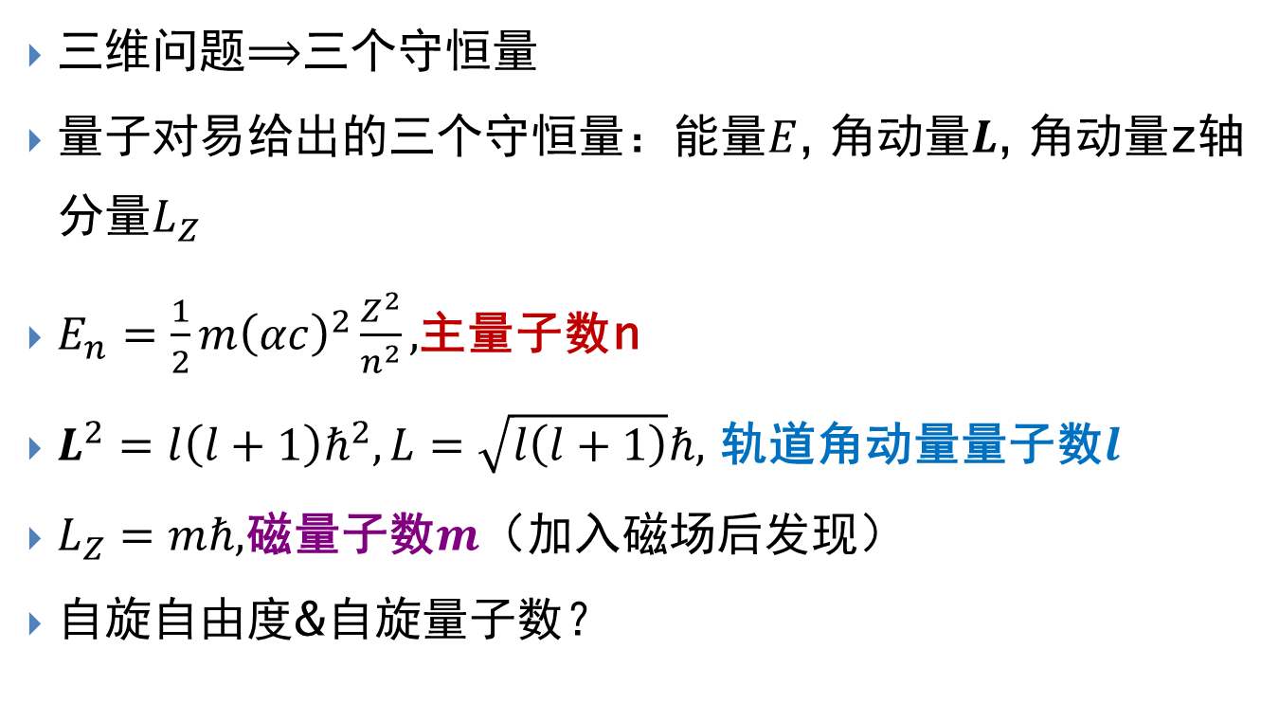
守恒量&量子化
三维问题$⟹$三个守恒量
量子对易给出的三个守恒量：能量$E$, 角动量$L$, 角动量z轴分量$L_{Z}$
$E_{n}=\frac{1}{2}{m\left(αc\right)}^{2}\frac{Z^{2}}{n^{2}},$主量子数n
$L^{2}=l\left(l+1\right)ℏ^{2}, L=\sqrt{l\left(l+1\right)}ℏ,$ 轨道角动量量子数$l$
$L_{Z}=mℏ,$磁量子数$m$（加入磁场后发现）
自旋自由度&自旋量子数？

Slide 5
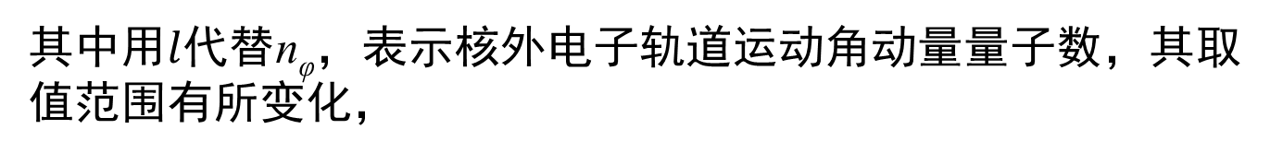
相对论对椭圆轨道的修正
如果利用量子力学严格地进行上面的推导，则上式应为
其中用$l$代替n_{φ}，表示核外电子轨道运动角动量量子数，其取值范围有所变化，

Slide 6
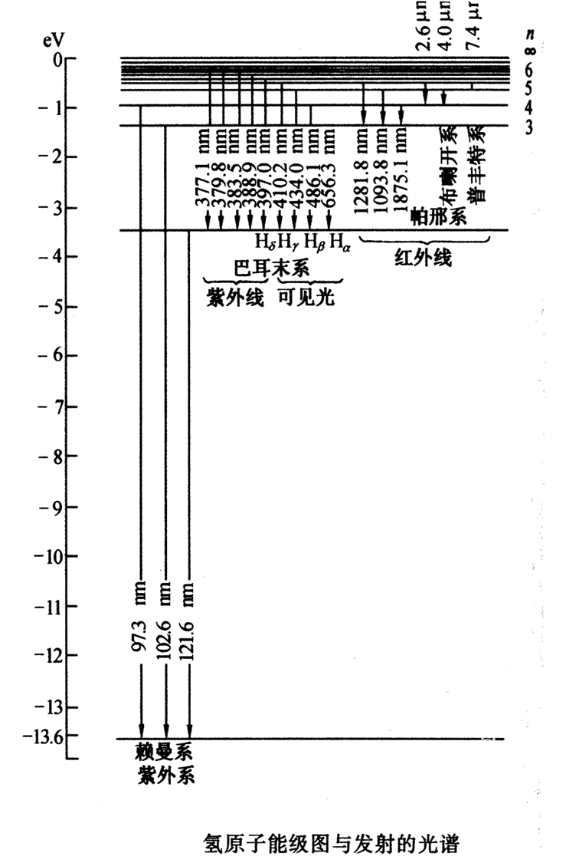
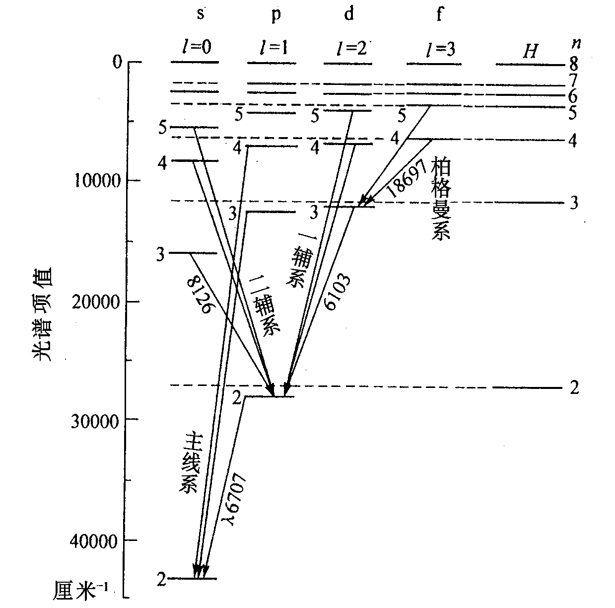


碱金属原子的光谱项可以表达为
不同$n$之间的跃迁
不同$l$之间的跃迁
$$Δl=±1$$

Slide 7
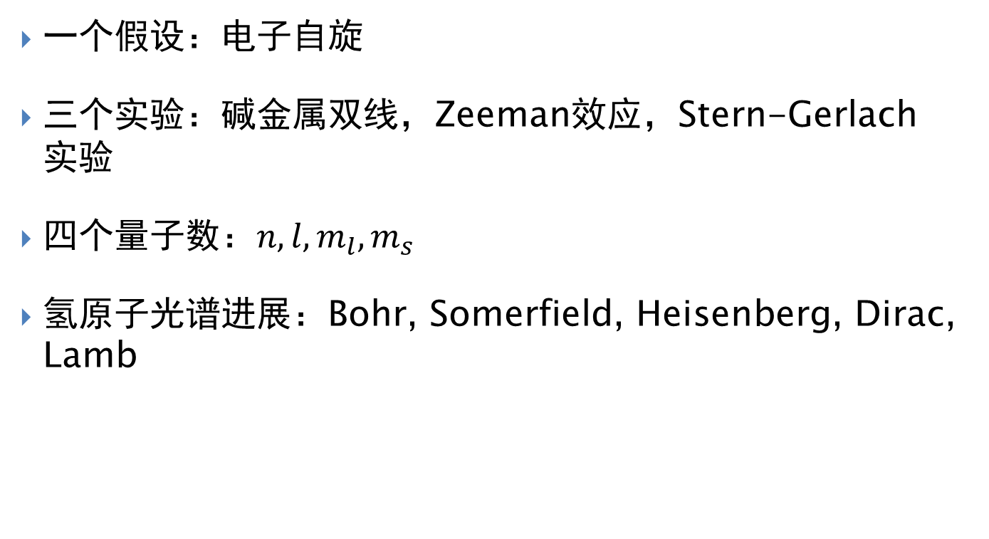
原子的精细结构：电子的自旋
一个假设：电子自旋
三个实验：碱金属双线，Zeeman效应，Stern-Gerlach实验
四个量子数：$n,l,m_{l},m_{s}$
氢原子光谱进展：Bohr, Somerfield, Heisenberg, Dirac, Lamb

Slide 8
原子中电子轨道运动的磁矩
施特恩—盖拉赫实验与原子空间量子化
电子自旋及原子态的符号

Slide 9
在上一章里，我们介绍了玻尔的原子理论。玻尔理论考虑了原子中的最主要的相互作用，即原子核与电子的静电相互作用。与此相互作用对应的能量计算结果，与实验符合得很好，反映能量差值的光谱线（巴耳末光谱系等）得到了满意的解释。不过，如果仔细观察光谱线，人们发现其中还有精细结构，例如，巴耳末系中的H_{α}线并非单线（现在已分辨出，H_{α}线内含有七条谱线）。钠的黄色D线更是著名的双线。这就清楚表明，我们还需要考虑其它相互作用，考虑引起能量变化的原因；从经典角度看，这是非常显然的：即使对于像氢原子那样简单的体系，除了电子与核的静电相互作用外，由于电子绕核运动，还必定存在磁相互作用。

Slide 10
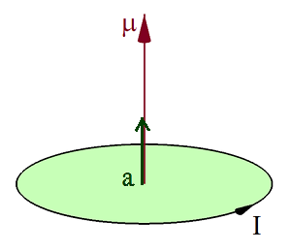





原子中电子轨道运动的磁矩
电子轨道运动的磁矩角动量空间取向量子化
电子的轨道运动相当于一个闭合电路中的电流，按照经典电磁学，必定有一个磁矩μ等于
$$n$$
$$L$$
$$i$$
$$r$$
旋磁比
$$−e$$

Slide 11
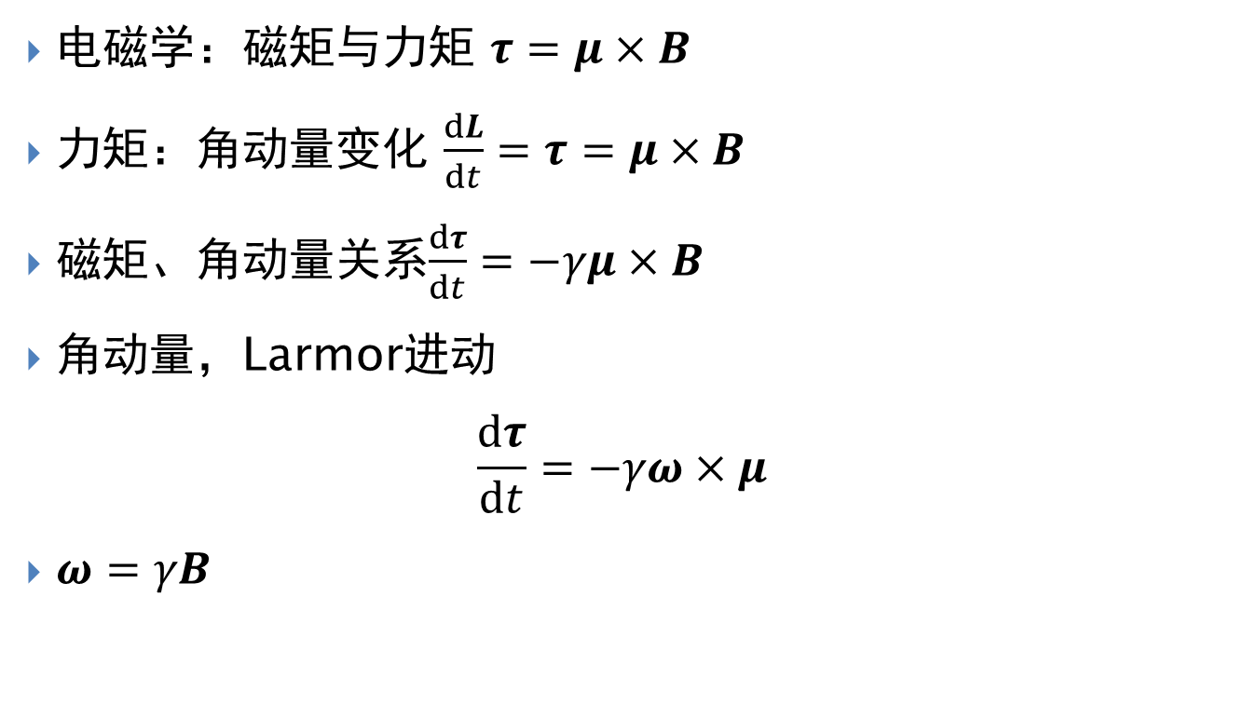
磁矩&磁场
电磁学：磁矩与力矩 $τ=μ×B$
力矩：角动量变化 $\frac{dL}{dt}=τ=μ×B$
磁矩、角动量关系$\frac{dτ}{dt}=−γμ×B$
角动量，Larmor进动
$$\frac{dτ}{dt}=−γω×μ$$
$ω=γB$

Slide 12
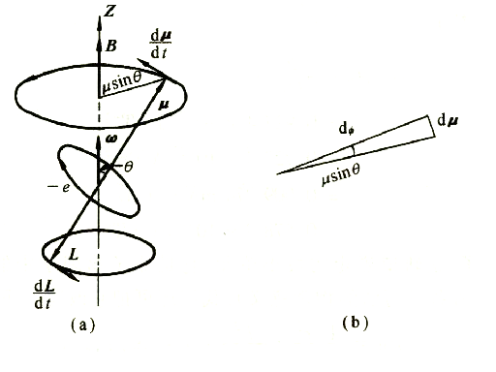
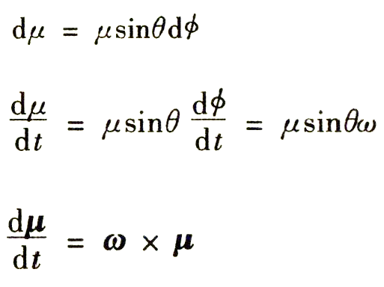

Slide 13
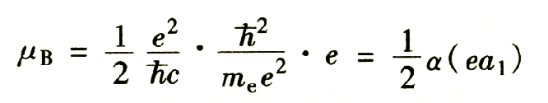
量子化磁矩
核外电子轨道运动产生的磁矩与轨道角动量方向相反，其数值关系为
玻尔磁子

Slide 14
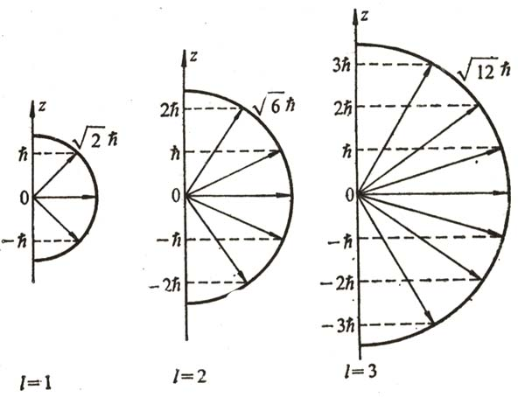
角动量矢量模型示意图，形象表示了角动量在空间的取向是不连续的，而是量子化的。

Slide 15
S—G实验与原子空间量子化
施特恩（O.Stern 1888~1969）和盖拉赫（W.Gerlach 1889~1979）在1921年进行的实验是对原子在外磁场中取向量子化的首次直接观察，是原子物理学中最重要的实验之一。
原子（氢或银）在容器内被加热成蒸气，热平衡时原子的速度v满足关系式：
O.Stern
k是玻耳兹曼常数。当温度T=10⁵K时，原子的能量才达到8.6eV，低于氢的第一激发能（10.2eV）。在一般实验条件下，容器内的温度远低于10⁵K，那时的氢（或银）原子都处于基态。

Slide 18
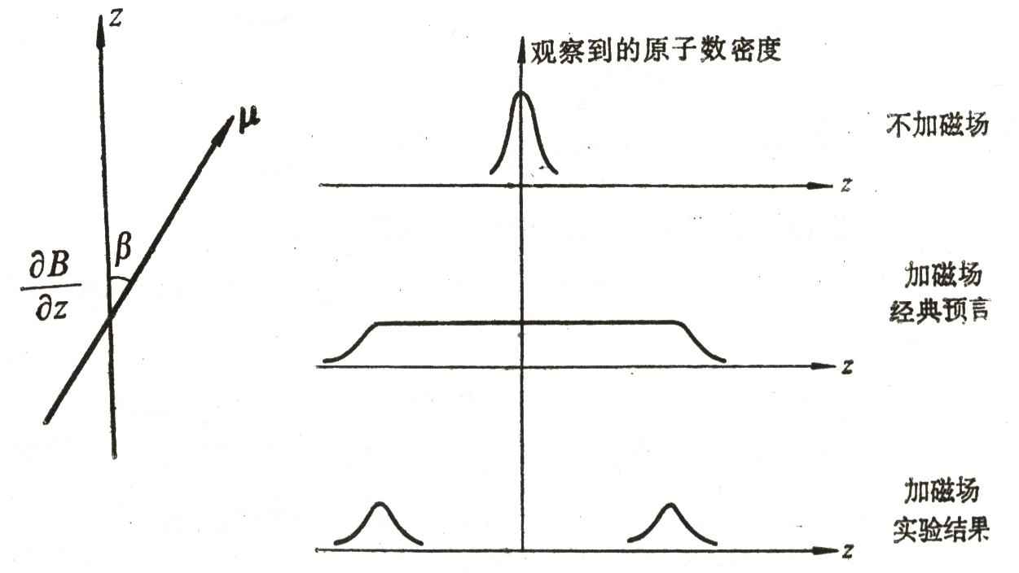

Slide 20
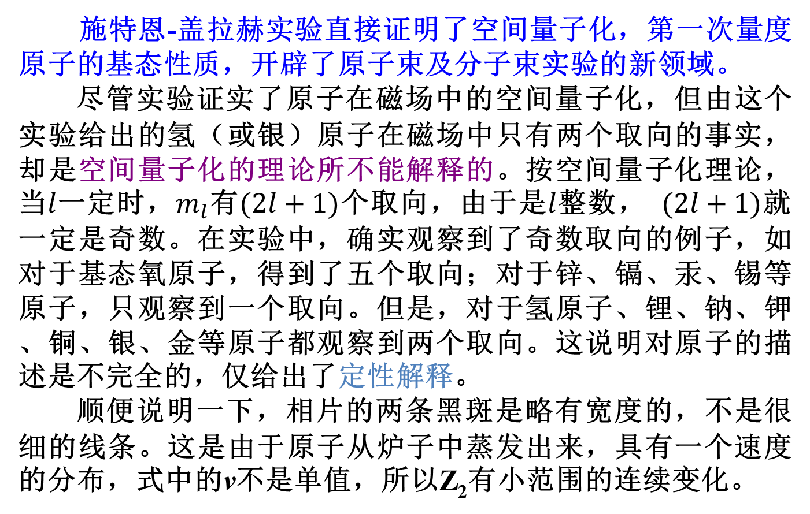
施特恩-盖拉赫实验直接证明了空间量子化，第一次量度原子的基态性质，开辟了原子束及分子束实验的新领域。
尽管实验证实了原子在磁场中的空间量子化，但由这个实验给出的氢（或银）原子在磁场中只有两个取向的事实，却是空间量子化的理论所不能解释的。按空间量子化理论，当$l$一定时，$m_{l}$有$(2l+1)$个取向，由于是$l$整数， $(2l+1)$就一定是奇数。在实验中，确实观察到了奇数取向的例子，如对于基态氧原子，得到了五个取向；对于锌、镉、汞、锡等原子，只观察到一个取向。但是，对于氢原子、锂、钠、钾、铜、银、金等原子都观察到两个取向。这说明对原子的描述是不完全的，仅给出了定性解释。
顺便说明一下，相片的两条黑斑是略有宽度的，不是很细的线条。这是由于原子从炉子中蒸发出来，具有一个速度的分布，式中的v不是单值，所以Z₂有小范围的连续变化。

Slide 21
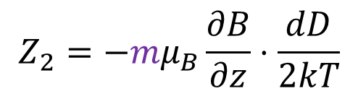
Stern–Gerlach实验
$$Z_{2}=−{mμ}_{B}\frac{∂B}{∂z}⋅\frac{dD}{2kT}$$
施特恩-盖拉赫实验直接证明了空间量子化，第一次量度原子的基态性质，开辟了原子束及分子束实验的新领域。

Slide 22
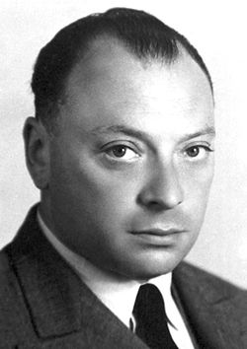
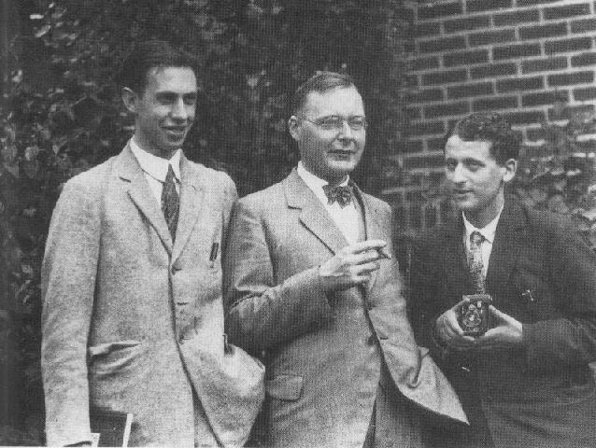
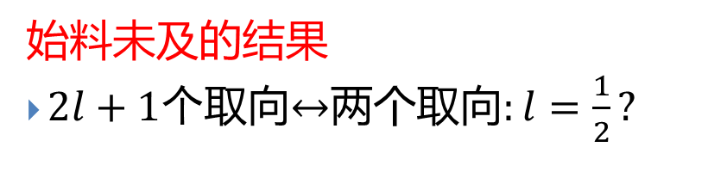
我们从Stern–Gerlach实验中发现了什么
可以预料到的结果
轨道角动量量子化
始料未及的结果
$2l+1个$取向$↔$两个取向$:l=\frac{1}{2}?$
Pauli: "two-valued quantum degree of freedom"
Uhlenbeck and Goudsmit : “That is spin. "
Notes:
在1925年根据一系列实验事实提出了大胆假设：电子不是点电荷，它除了轨道运动外，还具有某种方式的自旋运动，其固有的自旋角动量 （是电子的属性之一）等于：

Slide 23


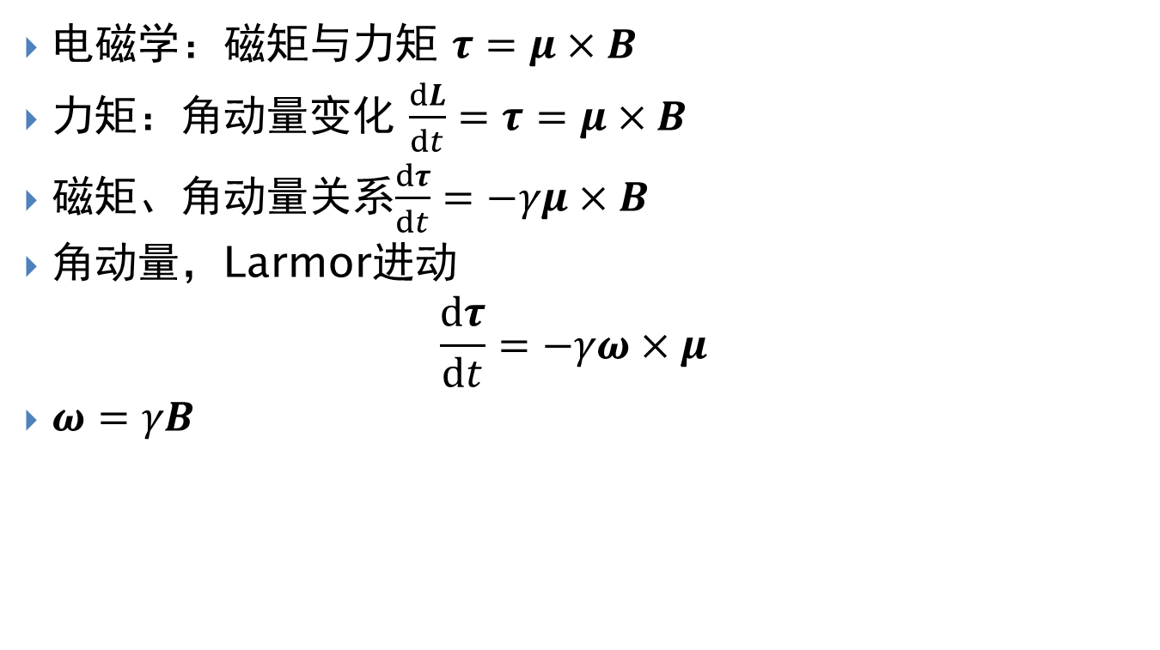
自旋（Spin）：既然有公转，自转也可以有
$$e$$
Orbit: 轨道运动
$μ=−\sqrt{l(l+1)}μ_{B}$
$μ_{Z}=−mμ_{B}, m=0,±1,±2,⋯±l$
$$−e$$
Spin: 自旋
$s=1/2, m=±1/2$
$μ_{S}=−\sqrt{s\left(s+1\right)}μ_{B}=−\frac{\sqrt{3}}{2}μ_{B},$
$μ_{Z}={−mμ}_{B}=±\frac{1}{2}μ_{B},$

Slide 24
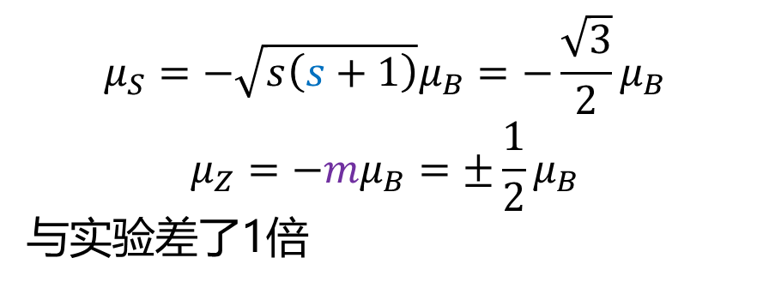
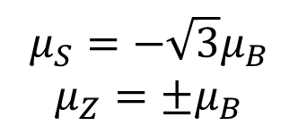
自旋假设存在的问题：与实验事实对比
$$μ_{S}=−\sqrt{s\left(s+1\right)}μ_{B}=−\frac{\sqrt{3}}{2}μ_{B}$$
$$μ_{Z}=−{mμ}_{B}=±\frac{1}{2}μ_{B}$$
与实验差了1倍
$$μ_{S}=−\sqrt{3}μ_{B}$$
$$μ_{Z}=±μ_{B}$$
Uhlenbeck 和 Goudsmit进一步假设
Notes:
这个假设受到各种实验的支持。而且与电子自旋概念一起可由狄拉克的相对论量子力学严格导出 。

Slide 25


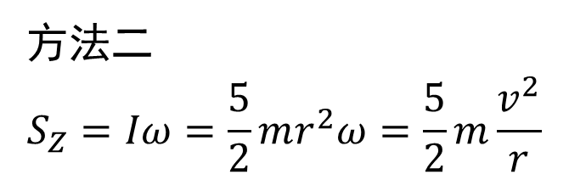
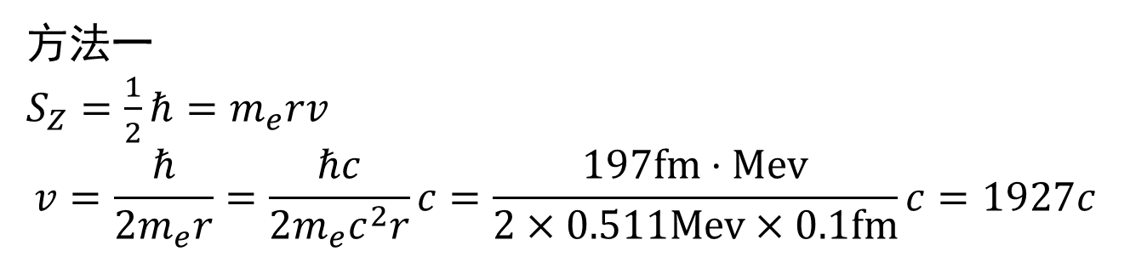
Pauli的comment：$S_{Z}=\frac{ℏ}{2}$ 究竟需要转多快
如果把电子看作一个带$−e$的小球,半径为${10}^{−14}cm,$ 像陀螺一样绕自身旋转，那么它的表面切向速度是多少？
方法一
$S_{Z}=\frac{1}{2}ℏ=m_{e}rv$
$$v=\frac{ℏ}{2m_{e}r}=\frac{ℏc}{2m_{e}c^{2}r}c=\frac{197fm⋅Mev}{2×0.511Mev×0.1fm}c=1927c$$
方法二
$$S_{Z}=Iω=\frac{5}{2}mr^{2}ω=\frac{5}{2}m\frac{v^{2}}{r}$$
自旋不是自转！

Slide 26
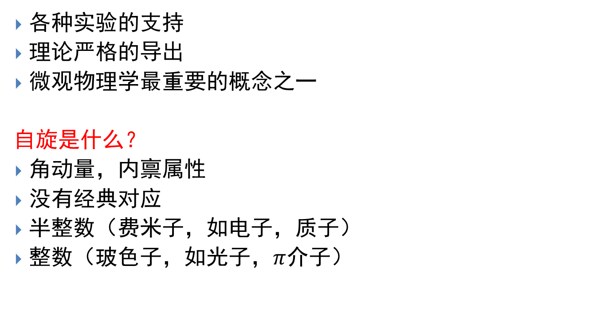
自转还是不自转？这是个问题
各种实验的支持
理论严格的导出
微观物理学最重要的概念之一
自旋是什么？
角动量，内禀属性
没有经典对应
半整数（费米子，如电子，质子）
整数（玻色子，如光子，$π$介子）

Slide 27

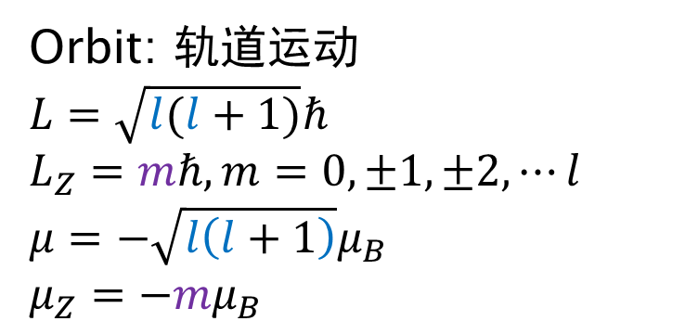
磁场中的电子：轨道角动量和自旋角动量
自旋和轨道角动量如何共同作用？
Orbit: 轨道运动
$L=\sqrt{l(l+1)}ℏ$
$L_{Z}=mℏ, m=0,±1,±2,⋯l$
$μ=−\sqrt{l\left(l+1\right)}μ_{B}$
$μ_{Z}=−{mμ}_{B}$
Spin: 自旋
$S=\sqrt{s(s+1)}ℏ, s=1/2$
$S_{Z}=mℏ, m=±1/2$
$μ_{S}=\sqrt{3}μ_{B}$
$μ_{Z}=±μ_{B}$
自旋的引入会对原子能级以及能级间的跃迁带来什么影响？

Slide 28
这个假设受到各种实验的支持。而且与电子自旋概念一起可由狄拉克的相对论量子力学严格导出 。
这表明，磁矩与角动量的关系式在原子体系中并不是普遍成立和形式统一的。不过，我们可以定义一个g因子，使得对任意角动量J所对应的磁矩，以及它们在Z方向的设影，可以表示为：

Slide 29
我们可以定义一个g因子，使得对任意角动量J所对应的磁矩，以及它们在Z方向的设影，可以表示为：
上式包含了电子的轨道和自旋运动的情况，到此为止，它只是一个假设。上式中的g称为朗德（Lande）g因子，或简称为g因子。它可以表示为：
g因子是反映物质内部运动的一个重要物理量。

Slide 30
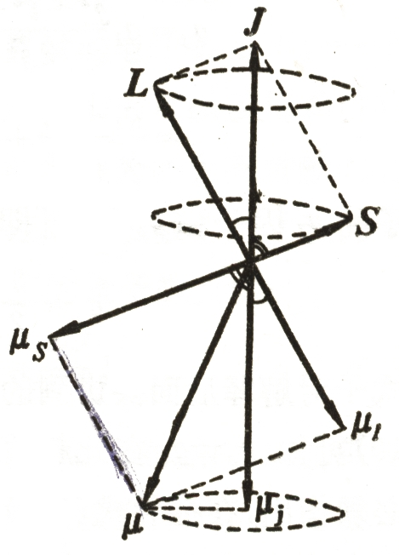
电子的总磁矩
旋进
上面分别考虑了电子的轨道运动和自旋运动，现在要合起来考虑原子的总运动。原子中的电子一般既有轨道角动量，又有自旋角动量，及其相应的磁矩。它们应该合起来形成电子总的运动和磁矩，如图所示。电子的总角动量和总磁矩的计算可以利用矢量合成的平行四边形法则计算，设 为电子的总角动量，则

Slide 32
上式对解释后面要讲到的几个实验都是十分重要的。必须指出，在推导上式时，隐含着两个假定。一是假定自旋角动量与轨道角动量耦合成电子的总角动量。如果外加磁场很强，以致不能耦合成总角动量，自旋角动量与轨道角动量将分别绕外磁场进动，上式就不再成立。只有当外磁场的强度不足以破坏耦合时上式才是正确的。
另一个假定是只考虑单个电子，其实对一个原子，我们应把原子中所有的电子贡献都加起来，但是对于氢原子、类氢离子和碱金属原子可以只考虑最外面一个电子，在后面讨论多电子原子时，会考虑原子中所有电子的贡献。另外，我们暂不考虑原子核的贡献。

Slide 33
能级结构的层数
原子态的符号
前已经说过，当电子的 =0，1，2，3…时，用s、p、d、f、…作电子轨道运动的标记（电子态），在这些字母前面再写出主量子数n，就成为电子态的符号。由于原子实的轨道角动量、自旋角动量和总角动量都等于零，而碱金属原子（同样包括氢原子和类氢离子）只有一个（价）电子，因而（价）电子的那些角动量也就等于整个原子的角动量，价电子的诸量子数也就可以用来描述整个原子，随着轨道角动量量子数的不同，用大写的字母S，P，D，F，…等代表原子态，并在左上角写一个2字代表双重结构，在右下角标明J量子数。

